Slide 1
9ο Πανελλήνιο Συνέδριο eTwinning – 11ο Πανελλήνιο Συνέδριο Εκπαιδευτικών για τις ΤΠΕ
Ελληνικός Εθνικός Οργανισμός Υποστήριξης
Κέντρα Καινοτομίας : Από το παραδοσιακό μοντέλο διδασκαλίας στη νέα πραγματικότητα που διαμορφώνεται από την Τεχνητή Νοημοσύνη
Ζαχαρούλα Σμυρναίου,
Αντιπρόεδρος ΙΤΥΕ-Διόφαντος,
Αναπλ. Καθηγ. ΠΑΙΤΔΕ ΕΚΠΑ
zsmyrnaiou@eds.uoa.gr
zsmyrnaiou@cti.gr
[Περιφέρεια]

Slide 2
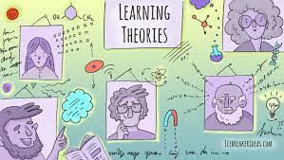
Νέες εξελίξεις στις Θεωρίες Μάθησης :
Από τη διερεύνηση στη μάθηση με /για την Τεχνητή Νοημοσύνη

Slide 3
Η εξέλιξη των Θεωριών Μάθησης
Κεντρικές έννοιες και συλλογιστική:
1
Παραδοσιακό μοντέλο (1900-1950): συμπεριφορισμός, tabula rasa, μοντέλο μεταφοράς της γνώσης, μοντέλο θετικής ή αρνητικής ενίσχυσης
2
Το ανακαλυπτικό ρεύμα (γεγονότα: 1/ σε τροχιά γύρω από τη Γη το δορυφόρο Sputnik Ι το 1957 => ‘παραγωγή’ νέων και ικανών επαγγελματιών επιστημόνων, μαθηματικοί φορμαλισμοί, επίλυση προβλημάτων, 2/ ενεργητική μάθηση
3
Το εποικοδομητικό ρεύμα (Στα τέλη της δεκαετίας του ΄70) : πλήθος ερευνών που τονίζουν την ύπαρξη προϋπαρχουσών ιδεών)
4
Το ρεύμα του επιστημονικού αλφαβητισμού (τέλος του 20ου αιώνα) : 1/ παγκοσμιοποίηση, σχέση των επιστημών τόσο με την εκάστοτε τοπική κοινωνία (μειονοτικοί πληθυσμοί, κλπ.) όσο και με τις υπόλοιπες μορφές γνώσης, όπως είναι η τέχνη, κλπ . 2/ οι μελλοντικοί πολίτες εξοικειωμένοι με τη χρήση της τεχνολογίας
3

Slide 4
Διερευνητική μάθηση
Η διερευνητική μάθηση αναπτύχθηκε κατά τη διάρκεια του κινήματος ανακαλυπτικής μάθησης κατά τη δεκαετία του 1960 ως απάντηση στις παραδοσιακές μορφές διδασκαλίας, σύμφωνα με τις οποίες οι άνθρωποι όφειλαν να απομνημονεύουν πληροφορίες.
Η φιλοσοφία της διερευνητικής μάθησης έχει τις ρίζες της στην εποικοδομητική θεωρία μάθησης, στο έργο δηλαδή των Πιαζέ, Ντιούι, Βιγκότσκι, και Φρέιρε .
Ακόμα και σήμερα αποτελεί μια καινοτόμο προσέγγιση στην επιστημονική εκπαίδευση που τοποθετεί τη μάθηση σε δραστηριότητες επίλυσης προβλημάτων και διερεύνηση φαινομένων που βασίζονται σε αυθεντικές επιστημονικές πρακτικές (Moore et al. 2016).
H γνώση κατασκευάζεται ενεργά από τον μαθητή και δεν μεταδίδεται απευθείας από τον εκπαιδευτικό στον μαθητή (Akuma et al. 2019).
Διαφορετικά αναπαραστασιακά συστήματα μάθησης (Smyrnaiou et al., 2017 · 2018) ενσωματώνουν ευκαιρίες για επιστημονική έρευνα.
https://www.eesc.europa.eu/en/documents/rocard-report-science-education-now-new-pedagogy-future-europe
4

Slide 5
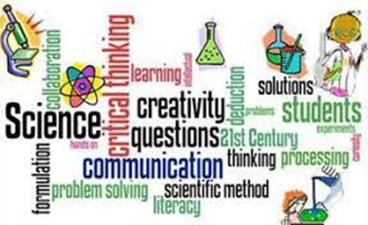
Νέες εξελίξεις στη διδασκαλία:
Από τον παραδοσιακό τρόπο διδασκαλίας στα αυθεντικά προβλήματα, στις προκλήσεις και στα προβλήματα με/για ΑΙ

Slide 6
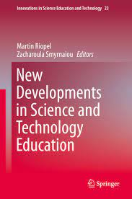
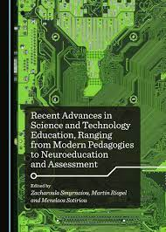
Η εξέλιξη της Επιστημονικής Εκπαίδευσης
Κεντρικές έννοιες και συλλογιστική:
1
Πρώιμες πρωτοβουλίες και διαμόρφωση του προγράμματος σπουδών (τέλη του 19ου αιώνα)
2
Μηχανισμοί εποικοδομητικής μάθησης (τέλη του 20ου αιώνα)
3
Στρατηγικές με επίκεντρο τον μαθητή (τέλη του 20ου αιώνα έως σήμερα)
4
Μάθηση βασισμένη στη διερεύνηση και ανάπτυξη δεξιοτήτων (παρόν)
5
Παγκόσμια προοπτική και μελλοντικές δεξιότητες (παρόν)
6

Slide 7
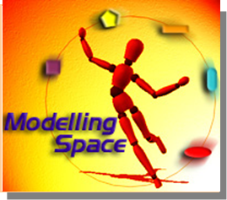
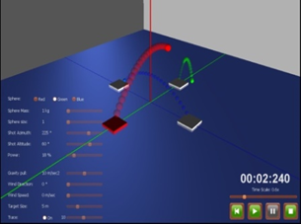
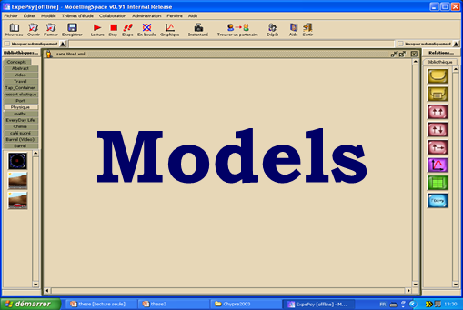
Ανάπτυξη των ΤΠΕ στην εκπαίδευση
Οι ΤΠΕ έχουν σημειώσει σημαντική ανάπτυξη στην εκπαίδευση με την πάροδο των ετών. Έχουν μεταμορφώσει το τοπίο της μάθησης, ενισχύοντας τις μεθοδολογίες διδασκαλίας και την εμπλοκή των μαθητών.
Τα σχολεία χρησιμοποιούν πλέον ένα ποικίλο σύνολο εργαλείων ΤΠΕ για την επικοινωνία, τη δημιουργία, τη διάδοση, την αποθήκευση και τη διαχείριση πληροφοριών. Αυτή η ενσωμάτωση έχει καθοριστική σημασία για την επίτευξη των στόχων της εκπαίδευσης και της ανάπτυξης, την ενίσχυση των γνώσεων και των δεξιοτήτων των μαθητών και τη δυνατότητα λήψης αποφάσεων βάσει δεδομένων.
Επιπλέον, οι ΤΠΕ στην εκπαίδευση έχουν αναγνωριστεί ως ένα ισχυρό εργαλείο για την προώθηση της κοινωνικής και οικονομικής ανάπτυξης, με πρωταρχικό στόχο τη βελτίωση των εκπαιδευτικών αποτελεσμάτων.
Πλούσια η βιβλιογραφία της ΔΠ : Κλειστά / Ανοιχτά ψηφιακά περιβάλλοντα / μοντελοποίησης / προσομοίωσης

Slide 8
Στο παρελθόν…
Κάναμε τους μαθητές να πιστέψουν σε κάποια επιστημονική θεωρία, στη συνέχεια τους δίναμε πολλές ασκήσεις και στο τέλος εξετάζαμε αν έχουν μάθει τις σωστές απαντήσεις.
Αυτό έχει τόσο λίγη σχέση με την επιστήμη, η οποία έχει να κάνει με την κατανόηση του τρόπου σκέψης και γνώσης των επιστημόνων και με την εύρεση των σωστών ερωτήσεων παρά με τη γνώση των απαντήσεων.
Όταν πρόκειται για την επιστημονική εκπαίδευση, πρέπει να δώσουμε πολύ μεγαλύτερη βαρύτητα στις νοητικές διεργασίες που μας επέτρεψαν να προοδεύσουμε ως άνθρωποι, αντί να διδάσκουμε απλώς επιφανειακά το επιστημονικό περιεχόμενο.
Πλούσια η βιβλιογραφία της ΔΦΕ : Νόμοι vrs Μοντέλα / διερευνητική μάθηση / ρουτίνες / πάτερν
8

Slide 9
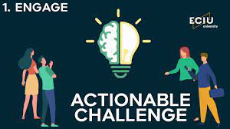
Στο παρόν…
Εναλλακτικές μελλοντικές καταστάσεις, αυθεντικά προβλήματα, περισσότερες λύσεις: να βάλουμε τους μαθητές να ασχοληθούν με την πιθανολογική σκέψη, η οποία πλαισιώνει τόσες πολλές από τις προκλήσεις που αντιμετωπίζει ο άνθρωπος, είτε πρόκειται για την κλιματική αλλαγή είτε για την εξέλιξη μιας πανδημίας.
Oι σύγχρονες κοινωνίες δημιουργούν αξία συνθέτοντας διαφορετικά πεδία γνώσης, κάνοντας συνδέσεις μεταξύ ιδεών που προηγουμένως φαίνονταν άσχετες …(από τις οποίες θα προέλθει η επόμενη καινοτομία).
Πλούσια η βιβλιογραφία της ΔΦΕ : Δημιουργικότητα – Διερευνητική μάθηση / Project-based learning / Problem-based learning /challenge-based learning
9

Slide 10
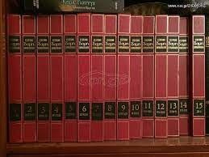
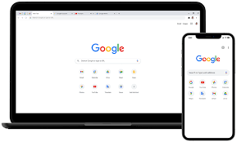
O επιστημονικός αλφαβητισμός έχει αλλάξει ριζικά
Στον 20^{ο} αιώνα, ο γραμματισμός αφορούσε στην εξαγωγή και στην επεξεργασία προ-κωδικοποιημένων γνώσεων-
στον 21^{ο} αιώνα, αφορά την κατασκευή και την επικύρωση της γνώσης.
Στο παρελθόν, οι δάσκαλοι μπορούσαν να πουν στους μαθητές να αναζητήσουν πληροφορίες σε μια εγκυκλοπαίδεια και να βασιστούν σε αυτές τις πληροφορίες ως ακριβείς και αληθινές.
Σήμερα, η μηχανή αναζήτησης (Google) τους παρουσιάζει εκατομμύρια απαντήσεις και κανείς δεν τους λέει τι είναι σωστό ή λάθος, ούτε αληθινό ή αναληθές.
Καθώς η τεχνολογία μας επιτρέπει να αναζητούμε και να έχουμε πρόσβαση σε περισσότερη γνώση, είναι σημαντικό να έχουμε βαθιά κατανόηση και ικανότητα να περιηγούμαστε στην ασάφεια και να βγάζουμε νόημα από το περιεχόμενο.
10

Slide 11
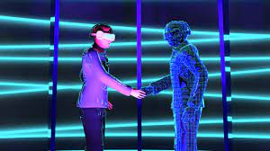
Στο κλίμα της μετα-αλήθειας και του εικονικού / ψηφιακού χάους
Στο κλίμα της "μετα-αλήθειας" στο οποίο βρισκόμαστε τώρα, οι ισχυρισμοί που "φαίνονται σωστοί" αλλά δεν έχουν καμία βάση στην πραγματικότητα, γίνονται αποδεκτοί ως τέτοιοι.
Οι αλγόριθμοι μας ταξινομούν σε ομάδες στα μέσα κοινωνικής δικτύωσης που ενισχύουν τις απόψεις μας προς συγκεκριμένες κατευθύνσεις και μας αφήνουν απομονωμένους από αντίθετα επιχειρήματα που μπορεί να αλλάξουν τις πεποιθήσεις μας.
Αυτοί οι αλγόριθμοι δεν αποτελούν σχεδιαστικό ελάττωμα- έτσι λειτουργούν τα μέσα κοινωνικής δικτύωσης.
Υπάρχει έλλειψη προσοχής, αλλά αφθονία πληροφοριών. Ζούμε σε αυτό το ψηφιακό νέφος / χάος όπου ο,τιδήποτε δεν είναι κατασκευασμένο για την εποχή των δικτύων καταρρέει υπό την πίεση.
11

Slide 12
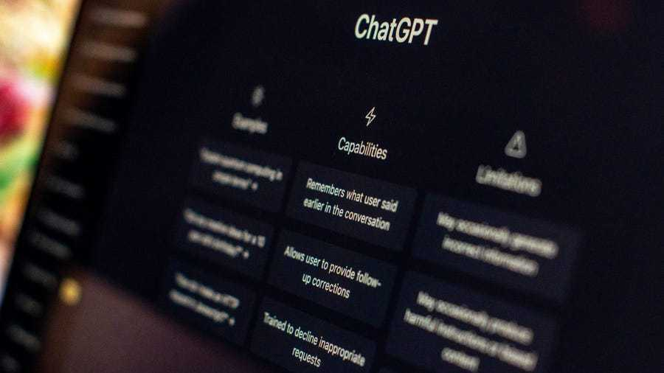
ChatGPT
Το ChatGPT και τα συναφή μας υπενθυμίζουν ότι πολλά από τα πράγματα που είναι πιο εύκολο να διδαχθούν είναι τώρα επίσης εύκολο να ψηφιοποιηθούν και να αυτοματοποιηθούν, και ότι πολύ συχνά εκπαιδεύουμε τους μαθητές για το παρελθόν μας, αντί για το μέλλον τους.
Στον ΟΟΣΑ, παρακολουθούν το πόσο καλά τα συστήματα, όπως το ChatGPT, τα καταφέρνουν στις εργασίες του Προγράμματος για τη Διεθνή Αξιολόγηση των Μαθητών (PISA).
Η σύγκριση αυτή δείχνει ραγδαία πρόοδο στις δυνατότητες της τεχνητής νοημοσύνης σε σύγκριση με τους ανθρώπους. Τον Μάρτιο του 2022, το ChatGPT μπορούσε να απαντήσει στο 28% ενός συνόλου μαθηματικών ασκήσεων του PISA, ενώ τον Μάρτιο του 2023 το GPT απάντησε επιτυχώς στο 46% των ασκήσεων. Στις θετικές επιστήμες, τα αντίστοιχα ποσοστά ήταν 65% και 85%.
12

Slide 13
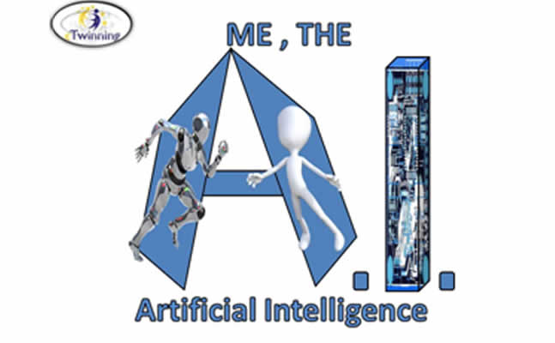
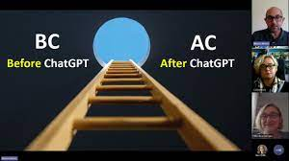
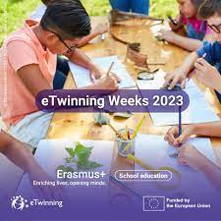
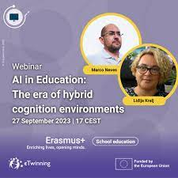
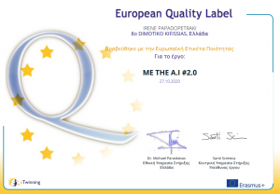
eTwinning Weeks 2023: AI in Education The Era of Hybrid Cognition Environments

Slide 14
Χάνει η εκπαίδευση την κούρσα με την τεχνολογία;
Οι εξελίξεις στην τεχνητή νοημοσύνη (AI) δρομολογούν έναν μεγάλο και ταχύ τεχνολογικό μετασχηματισμό.
Η κατανόηση του τρόπου με τον οποίο οι ικανότητες της ΤΝ σχετίζονται με τις ανθρώπινες δεξιότητες και του τρόπου με τον οποίο εξελίσσονται με την πάροδο του χρόνου είναι ζωτικής σημασίας για την κατανόηση αυτής της διαδικασίας. Το 2016, και το 2021 ο ΟΟΣΑ αξιολόγησε τις ικανότητες της ΤΝ με την έρευνα του ΟΟΣΑ για τις δεξιότητες των ενηλίκων (PIAAC) - σχετικά με το κατά πόσον οι υπολογιστές μπορούν να λύσουν τα τεστ γραμματισμού και αριθμητικής PIAAC.
Σύμφωνα με τους εμπειρογνώμονες, η ΤΝ θα λύσει το σύνολο των τεστ αλφαβητισμού και αριθμητικής μέχρι το 2026. Τα ευρήματα αυτά έχουν σημαντικές συνέπειες για την απασχόληση και την εκπαίδευση. Μεγάλο μέρος του εργατικού δυναμικού χρησιμοποιεί καθημερινά στην εργασία του δεξιότητες γραμματισμού και αριθμητικής με επάρκεια συγκρίσιμη ή κατώτερη από εκείνη των υπολογιστών.
14

Slide 15
Αξιόπιστη τεχνητή νοημοσύνη (AI) στην εκπαίδευση - Υποσχέσεις και προκλήσεις
Το παρόν έγγραφο συντάχθηκε για την υποστήριξη του διαλόγου της G20 για την τεχνητή νοημοσύνη (AI).
Με την άνοδο της τεχνητής νοημοσύνης (AI), η εκπαίδευση αντιμετωπίζει δύο προκλήσεις:
την αξιοποίηση των πλεονεκτημάτων της AI για τη βελτίωση των εκπαιδευτικών διαδικασιών, τόσο στην τάξη όσο και σε επίπεδο συστήματος,
και την προετοιμασία των μαθητών για νέα σύνολα δεξιοτήτων για ολοένα και περισσότερο αυτοματοποιημένες οικονομίες και κοινωνίες.
Οι εφαρμογές της τεχνητής νοημοσύνης είναι συχνά ακόμη σε αρχικό στάδιο, αλλά υπάρχουν πολλά παραδείγματα υποσχόμενων χρήσεων που προϊδεάζουν για το πώς η τεχνητή νοημοσύνη μπορεί να μεταμορφώσει την εκπαίδευση.
15

Slide 17
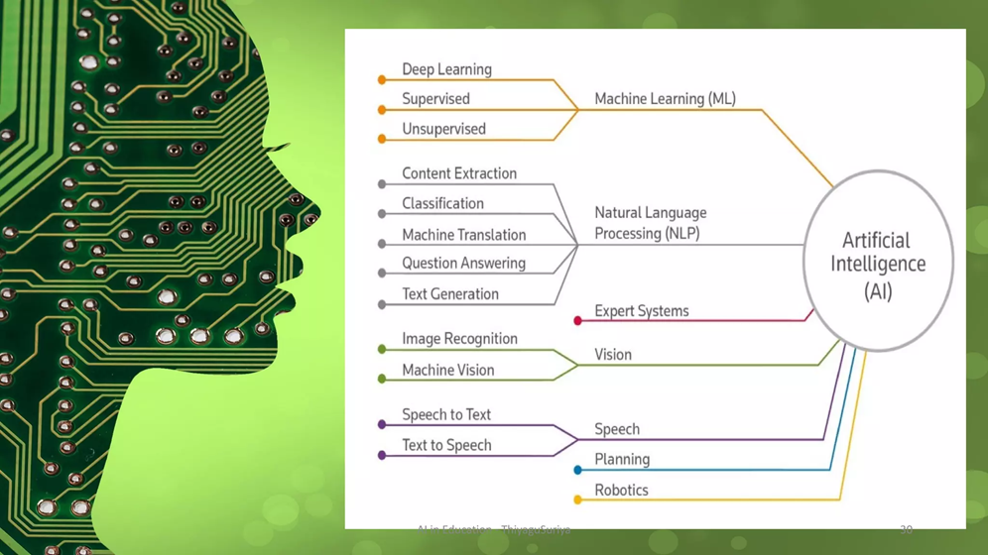
Ορισμός τεχνητής νοημοσύνης
Τεχνητή νοημοσύνη (ΤΝ) είναι η νοημοσύνη που επιδεικνύουν οι μηχανές ή τα συστήματα υπολογιστών, επιτρέποντάς τους να εκτελούν εργασίες και να λαμβάνουν αποφάσεις που συνήθως απαιτούν ανθρώπινη νοημοσύνη. Περιλαμβάνει την προσομοίωση των ανθρώπινων γνωστικών διαδικασιών, όπως η μάθηση, η συλλογιστική, η επίλυση προβλημάτων και η κατανόηση της φυσικής γλώσσας.
Η τεχνητή νοημοσύνη αποσκοπεί στην ανάπτυξη συστημάτων που μπορούν να προσαρμόζονται, να βελτιώνονται και να μαθαίνουν από την εμπειρία, βελτιώνοντας τελικά την απόδοσή τους με την πάροδο του χρόνου. Ο τομέας αυτός συνδυάζει την επιστήμη των υπολογιστών με την ανάλυση δεδομένων, τους αλγορίθμους και τις προηγμένες τεχνολογίες για τη δημιουργία ευφυών μηχανών ικανών για διάφορες εφαρμογές και αυτοματισμούς.
17

Slide 18
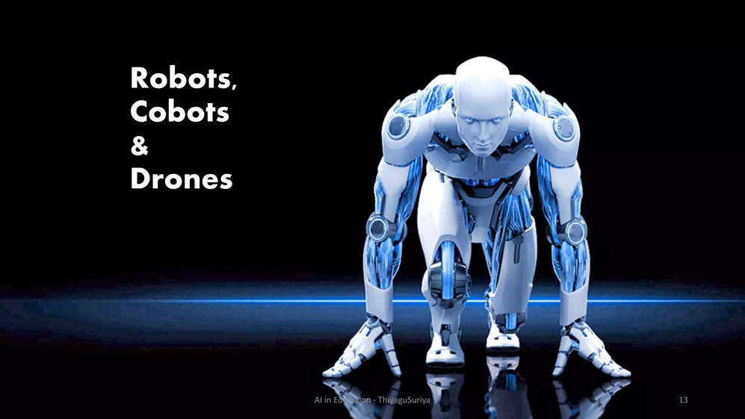
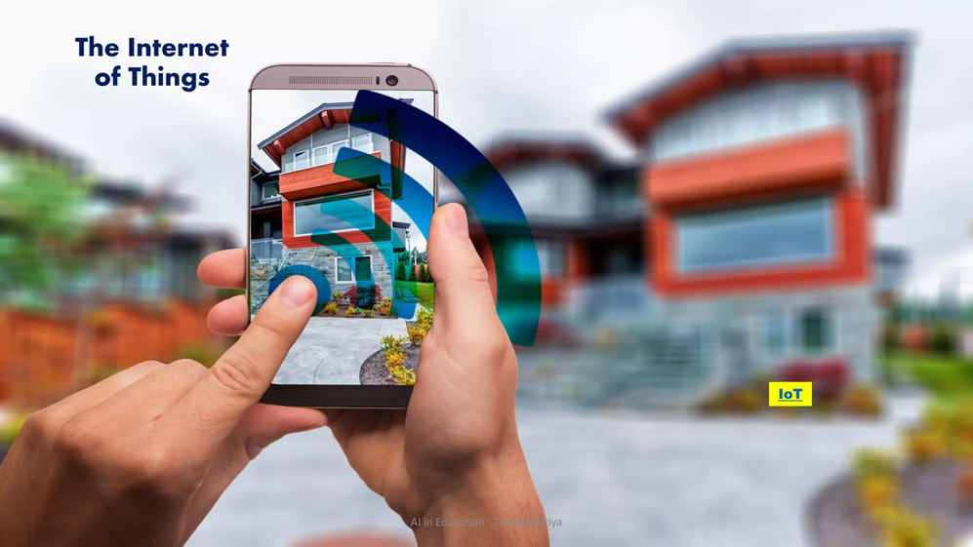
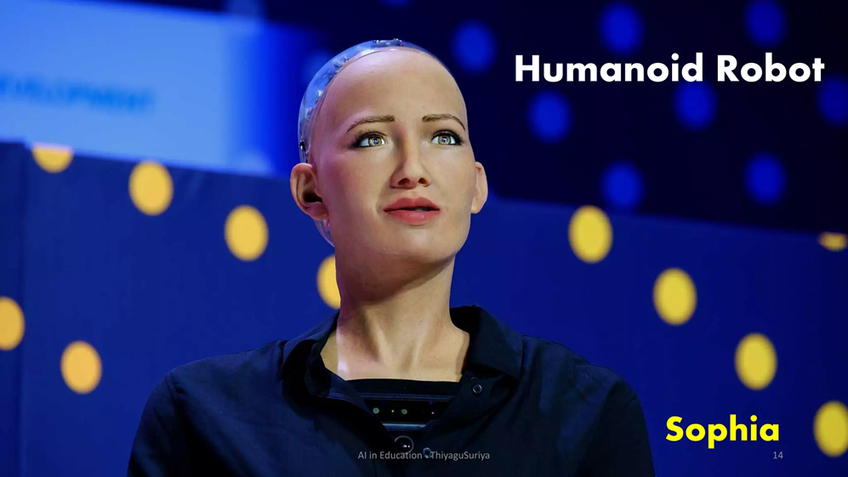

Slide 19
Τεχνητή νοημοσύνη και θεωρίες μάθησης 1
Η τεχνητή νοημοσύνη (ΤΝ) διασταυρώνεται με διάφορες θεωρίες μάθησης, ενισχύοντας την κατανόηση της ανθρώπινης νόησης και βελτιώνοντας τις εκπαιδευτικές διαδικασίες. Ακολουθεί ο τρόπος με τον οποίο η Τεχνητή Νοημοσύνη σχετίζεται με τις θεωρίες μάθησης:
Γνωστικές θεωρίες μάθησης: Τα συστήματα ΤΝ έχουν σχεδιαστεί για να μιμούνται τις ανθρώπινες γνωστικές διαδικασίες, όπως η αντίληψη, η συλλογιστική και η επίλυση προβλημάτων. Αυτή η ευθυγράμμιση με τις γνωστικές θεωρίες μάθησης βοηθά στη δημιουργία ευφυών συστημάτων διδασκαλίας που προσαρμόζονται στις ατομικές ανάγκες των μαθητών, παρέχοντας εξατομικευμένες μαθησιακές εμπειρίες [1].
Θεωρία αναπαράστασης: Οι γνωστικοί θεωρητικοί προτείνουν ότι ο νους περιέχει νοητικές αναπαραστάσεις, συμπεριλαμβανομένων των εννοιών και των εικόνων. Η τεχνητή νοημοσύνη χρησιμοποιεί αναπαραστάσεις δεδομένων, συχνά με τη μορφή νευρωνικών δικτύων, για να επεξεργάζεται και να κατανοεί πληροφορίες. Αυτές οι αναπαραστάσεις είναι εμπνευσμένες από τις ανθρώπινες γνωστικές διαδικασίες, συμβάλλοντας στην ικανότητα της ΤΝ να μαθαίνει και να λαμβάνει αποφάσεις [2].
Μηχανική μάθηση: Η τεχνητή νοημοσύνη, ιδίως στο πεδίο της μηχανικής μάθησης, ενσωματώνει αρχές από διάφορους κλάδους, όπως η στατιστική, η θεωρία πληροφοριών και η τεχνητή νοημοσύνη. Αυτές οι διεπιστημονικές προσεγγίσεις ευθυγραμμίζονται με τις θεωρίες μάθησης που δίνουν έμφαση στην απόκτηση και την εφαρμογή της γνώσης μέσω της ανάλυσης δεδομένων και της μοντελοποίησης [3].
19

Slide 20
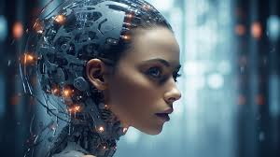
Τεχνητή νοημοσύνη και θεωρίες μάθησης 2
Θεωρία του νου: Στο πλαίσιο της τεχνητής νοημοσύνης, η θεωρία του νου αναφέρεται στην ικανότητα των συστημάτων τεχνητής νοημοσύνης να κατανοούν και να προβλέπουν τις ανθρώπινες νοητικές καταστάσεις. Η έννοια αυτή είναι απαραίτητη για τη δημιουργία πρακτόρων ΤΝ που μπορούν να αλληλεπιδρούν αποτελεσματικά με τους ανθρώπους, ιδίως σε εκπαιδευτικά περιβάλλοντα όπου η κατανόηση των γνωστικών καταστάσεων των μαθητών είναι ζωτικής σημασίας [4].
Γνωστικός σχεδιασμός: Η συνέργεια μεταξύ Τεχνητής Νοημοσύνης και Γνωστικής Επιστήμης αποσκοπεί στη γεφύρωση του χάσματος μεταξύ των δύο κλάδων. Η συνεργασία αυτή αποσκοπεί στην ανάπτυξη συστημάτων τεχνητής νοημοσύνης που παρουσιάζουν γνωστικές ικανότητες και συμβάλλουν στην κατανόηση της τεχνητής και της ανθρώπινης νοημοσύνης [5].
Διευκόλυνση της μάθησης: Η γνωστική επιστήμη και η τεχνητή νοημοσύνη μοιράζονται τον στόχο της κατανόησης των αρχών της νοημοσύνης. Οι εφαρμογές ΤΝ στην εκπαίδευση αξιοποιούν τις γνώσεις της γνωστικής επιστήμης για να βελτιώσουν τις μαθησιακές εμπειρίες προσφέροντας προσαρμοστικές πλατφόρμες μάθησης, ευφυή συστήματα διδασκαλίας και εκπαιδευτικές γνώσεις βάσει δεδομένων [6].
Συνοψίζοντας, η ΤΝ διαδραματίζει σημαντικό ρόλο στην προώθηση της κατανόησης των θεωριών μάθησης εφαρμόζοντας γνωστικές διαδικασίες, ανάλυση δεδομένων και εξατομικευμένες μαθησιακές εμπειρίες, συμβάλλοντας τελικά σε πιο αποτελεσματικές εκπαιδευτικές πρακτικές.
20

Slide 21
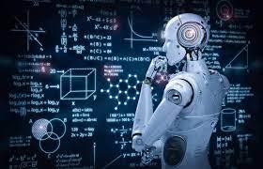
Η Τεχνητή Νοημοσύνη (ΤΝ) και η Γνωστική Επιστήμη
είναι στενά συνυφασμένες.
Η τεχνητή νοημοσύνη αντλεί από τη γνωστική επιστήμη για να μοντελοποιήσει την ανθρώπινη νοημοσύνη και συμπεριφορά.
Η γνωστική επιστήμη διερευνά την ανθρώπινη νόηση, συμπεριλαμβανομένης της αντίληψης, του συλλογισμού, της μάθησης και της επίλυσης προβλημάτων, παρέχοντας πολύτιμες γνώσεις για την ανάπτυξη της ΤΝ.
Η κατανόηση των γνωστικών διεργασιών βοηθά τους αλγορίθμους ΤΝ να μιμούνται τη σκέψη και τη λήψη αποφάσεων που μοιάζουν με αυτές του ανθρώπου. Αντίστροφα, οι εξελίξεις της ΤΝ ενημερώνουν και συμβάλλουν στη γνωστική επιστήμη, βοηθώντας τους ερευνητές στη μοντελοποίηση και κατανόηση σύνθετων γνωστικών διαδικασιών.
21

Slide 22
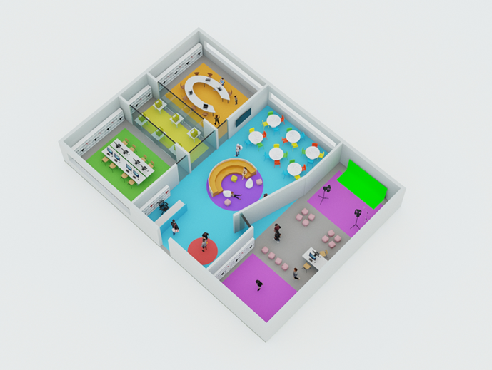
Κέντρα Καινοτομίας

Slide 23
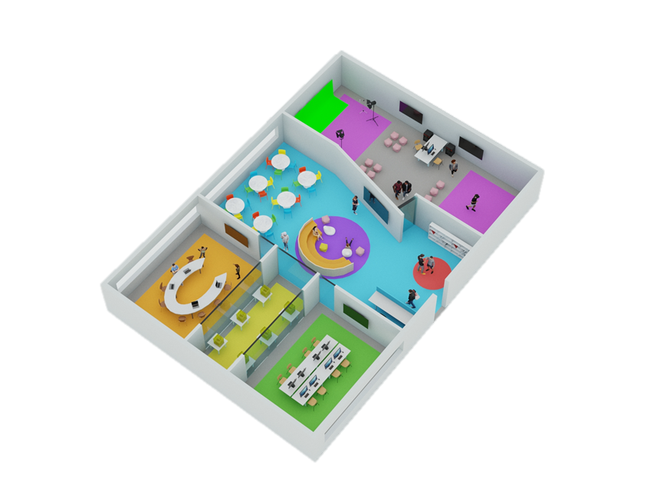
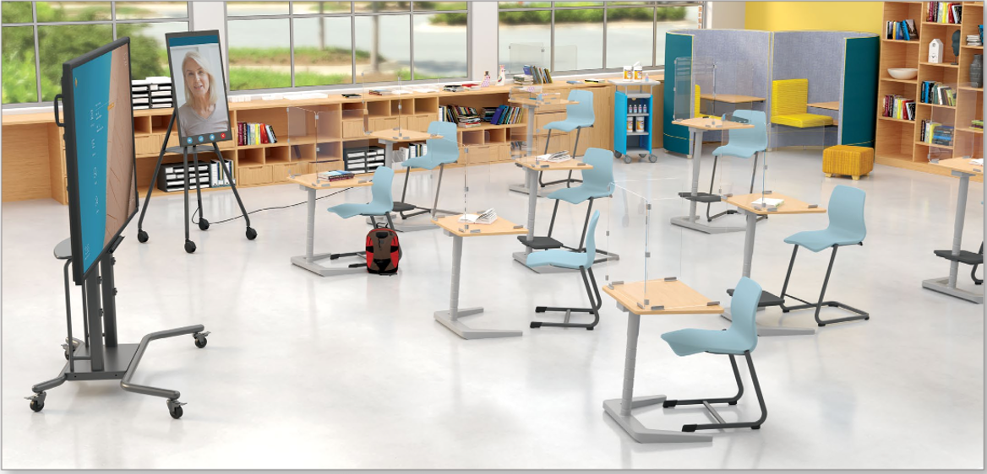
Δημιουργία Κέντρων Καινοτομίας για την Α’βαθμια και τη Β’βαθμια εκπαίδευση

Slide 24
Κέντρα Καινοτομίας στις 13 Περιφερειακές Διευθύνσεις
Φορέας Υλοποίησης: ΙΤΥΕ «Διόφαντος»
Σχεδίαση και Επίβλεψη της υλοποίησης των Κέντρων Καινοτομίας (τόσο της κεντρικής υποδομής, όσο και των εγκατεστημένων ΚΚ σε φυσικούς χώρους).
Συντήρηση/υποστήριξη/λειτουργία της Κεντρικής υποδομής υποστήριξης.
Επιστημονική Υπεύθυνη Έργου: Σμυρναίου Ζαχαρούλα, Αναπληρώτρια Καθηγήτρια, Παιδαγωγικό Τμήμα Δευτεροβάθμιας Εκπαίδευσης, Φιλοσοφική Σχολή (http://www.eds.uoa.gr/), Εθνικό και Καποδιστριακό Πανεπιστήμιο Αθηνών, Αντιπρόεδρος του ΙΤΥΕ ΔΙΟΦΑΝΤΟΣ
Ανθρώπινοι Πόροι που θα απαιτηθούν για την υλοποίηση:
Εμπειρογνώμονες σε STEM, ΙΤ και σε συνδυασμό STEM με άλλες Επιστήμες
Έμπειροι επιστήμονες για την διενέργεια διαγωνισμών και την παρακολούθηση του έργου, Μηχανικοί (R&D), Προγραμματιστές, Εκπαιδευτικοί, …
Διάρκεια: 3 έτη
Προϋπολογισμός έργου: 4,7 εκατ. Ευρώ (πλέον ΦΠΑ)

Slide 25
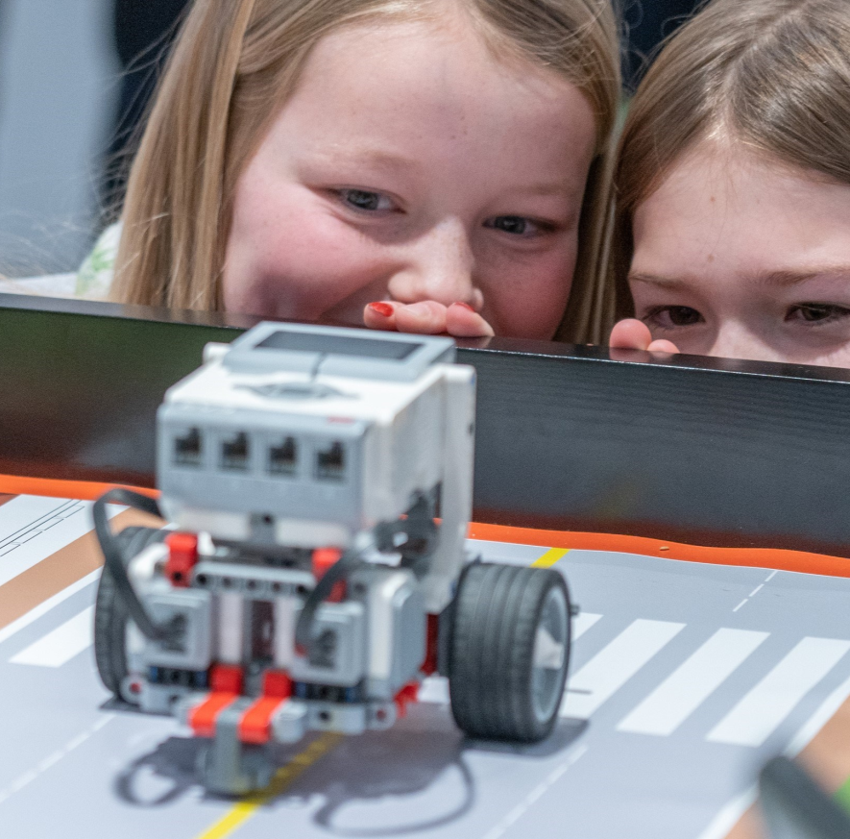
Στόχος του υποέργου
Η δημιουργία ενός οικοσυστήματος γνώσης (Κέντρα Καινοτομίας) που θα ενσωματώνει και θα διασυνδέει: τη σχολική κοινότητα, την τοπική κοινωνία, τα ερευνητικά ιδρύματα, τα πανεπιστήμια και τις τοπικές επιχειρήσεις, ενώ παράλληλα θα διασυνδέεται με παρόμοια εκπαιδευτικά οικοσυστήματα στην Ευρώπη, αλλά και αλλού στον κόσμο.
Τα Κέντρα Καινοτομίας, θα είναι ειδικά κατασκευασμένα, υψηλής ποιότητας περιβάλλοντα μάθησης STEM, της πράσινης ανάπτυξης και γενικότερα προώθησης της καινοτομίας. Κάθε εργαστήριο μπορεί να σχεδιαστεί για να υποστηρίζει πολλά θέματα και ενότητες του προγράμματος σπουδών, ώστε να ανταποκρίνεται στις μοναδικές εκπαιδευτικές ανάγκες κάθε κοινότητας (Future Classroom Labs https://fcl.eun.org/fcl-network-members, https://eduact.org/en/home/, https://newtonroom.com/newton-international

Slide 26
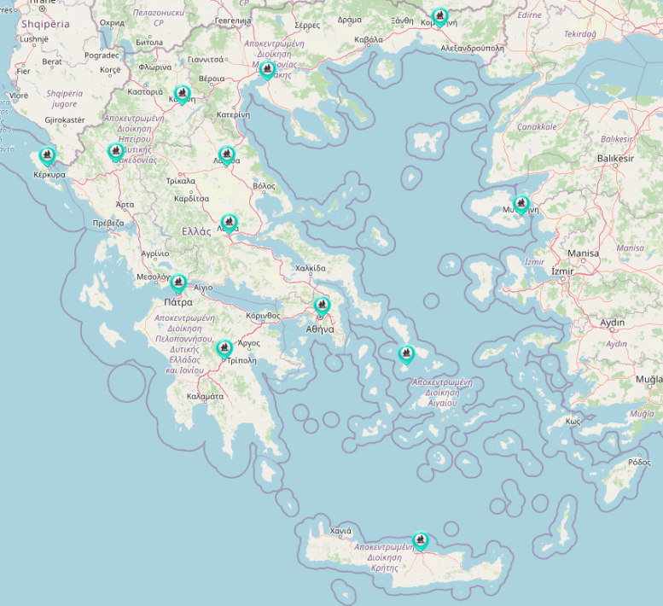
Κέντρα Καινοτομίας στις 13 Περιφερειακές Διευθύνσεις
Μία Κεντρική υποδομή υποστήριξης: θα δημιουργηθεί από το ΙΤΥΕ, και θα υποστηρίζει απομακρυσμένες περιοχές και εκπαιδευτικούς φορείς, αλλά και τα ίδια τα κέντρα καινοτομίας
Εργαστήρια Καινοτομίας στο ΙΤΥΕ για τις προκαταρκτικές μελέτες και ενέργειες αλλά και για την υποστήριξη της εκπαιδευτικής κοινότητας με hands on εφαρμογές, webinars και help desk.
Δεκατρία Κέντρα Καινοτομίας με φυσική υπόσταση: εγκατεστημένα σε φυσικούς χώρους (ένα ανά περιφέρεια)

Slide 27
Κέντρα Καινοτομίας στις 13 Περιφερειακές Διευθύνσεις
Θα αναζητηθούν/αξιοποιηθούν στο μέγιστο δυνατό βαθμό:
Συνέργειες με άλλα προγράμματα/δομές/πρωτοβουλίες του Υπ. Παιδείας (λ.χ. ΕΣΠΑ : δομές καινοτομίας, πόλοι, κόμβοι. κλπ.)
Συνέργειες με άλλα προγράμματα των Περιφερειακών Διευθύνσεων Εκπ/σης
Συνέργειες με άλλα προγράμματα/έργα/δράσεις του ΙΤΥΕ
Συνέργειες με άλλα προγράμματα/έργα/δράσεις των Δήμων ή των Περιφερειών
Συνέργειες με άλλες Ευρωπαϊκές δράσεις/επιλογές/κατευθύνσεις
Συνέργειες με ερευνητικούς φορείς και πανεπιστήμια

Slide 28
Κέντρα Καινοτομίας στις 13 Περιφερειακές Διευθύνσεις
Οι υποδομές (πλατφόρμες και τυχόν εφαρμογές) που θα αναπτυχθούν στο πλαίσιο του έργου, θα βασίζονται ως επί το πλείστο σε ανοικτά πρότυπα και ελεύθερο/ανοικτό λογισμικό. Με τον τρόπο αυτό, εξασφαλίζεται η δυνατότητα συνέργειας με όλους τους εμπλεκομένους φορείς που θα κληθούν να συνεργαστούν – αλληλεπιδράσουν με τα Κέντρα Καινοτομίας. Θα προβλεφτούν δράσεις για:
Α) Μεταφορά τεχνογνωσίας από ΕΚ – ΑΕΙ που εξειδικεύονται στους συγκεκριμένους θεματικούς τομείς
Β) Δημιουργία – οργάνωση θερινών σχολείων, διαγωνισμών και άλλων σχετικών δράσεων σε συνεργασία με σχετικούς φορείς
Γ) Οργάνωση θεματικών εργαστηρίων σε συνεργασία με Πανεπιστημιακά τμήματα, όπου θα μπορούν να πάρουν μέρος σχολεία με επισκέψεις επί τόπου ή εκ του μακρόθεν.

Slide 29
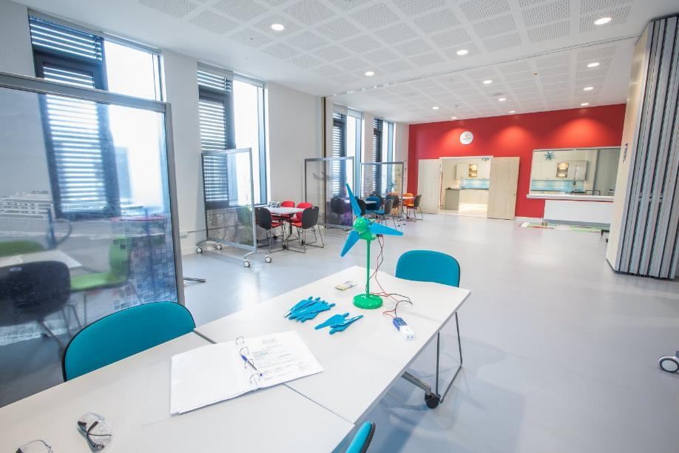
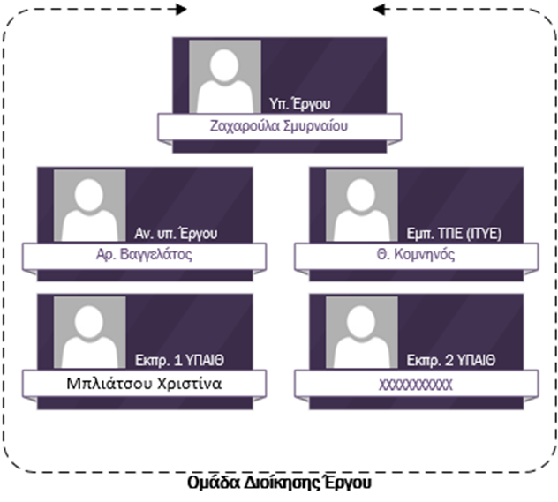
Κέντρα Καινοτομίας στις 13 Περιφερειακές Διευθύνσεις

Slide 30
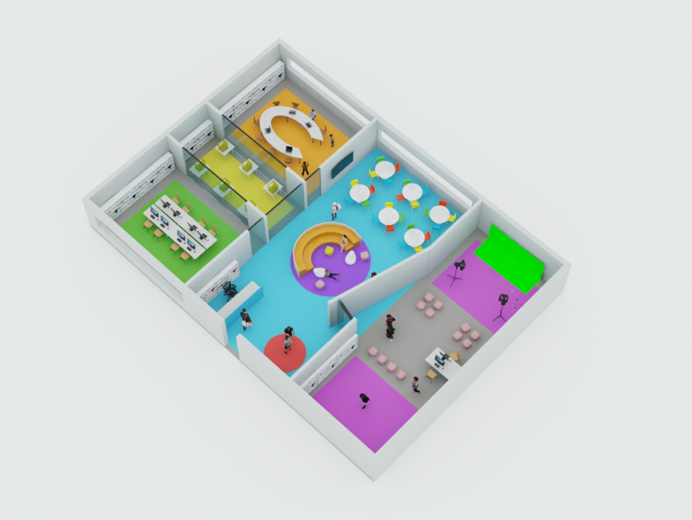
Κέντρα Καινοτομίας στις 13 Περιφερειακές Διευθύνσεις:
Χώροι που απαιτούνται και χρήση τους
Εργαστήριο VR/MR
Εργαστήριο υπολογιστών
Εργαστήριο Ρομποτικής
Εργαστήριο/χώρος κατασκευών (FabLab)
Χώρος συναντήσεων και παρουσιάσεων

Slide 31
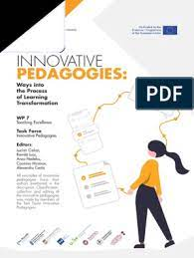
Καινοτόμες παιδαγωγικές/ διδακτικές προσεγγίσεις
Οι εκθέσεις του OECD (2018, 2020 διερευνούν νέες μορφές διδασκαλίας, μάθησης και αξιολόγησης (“Innovative Pedagogies for Powerful Learning” (IPPL)) για έναν διαδραστικό κόσμο, προκειμένου να καθοδηγήσει τους εκπαιδευτικούς και τους υπεύθυνους χάραξης πολιτικής στην παραγωγή καινοτόμων πρακτικών που έχουν τη δυνατότητα να προκαλέσουν σημαντικές αλλαγές στην εκπαιδευτική πρακτική (Kukulska-Hulme et al, 2020):
1. Τεχνητή Νοημοσύνη στην Εκπαίδευση - Προετοιμασία για ζωή και μάθηση στην εποχή της Τεχνητής Νοημοσύνης
2. Μετα-ανθρωπιστικές προοπτικές - Αντιμετωπίζοντας τη σχέση μεταξύ ανθρώπων και τεχνολογίας
3. Μάθηση μέσα από πηγές ανοιχτής πληροφόρησης - Χρήση δεδομένων πραγματικού κόσμου για προσωπική μάθηση
4. Συμπερίληψη της ηθικής των δεδομένων - Ηθική χρήση δεδομένων στην ψηφιακή ζωή και μάθηση
5. Παιδαγωγική κοινωνικής δικαιοσύνης – Αντιμετώπιση αδικιών στη ζωή και την κοινωνία
6. Esports - Μάθηση και διδασκαλία μέσω ανταγωνιστικού εικονικού παιχνιδιού
7. Μάθηση μέσω κινουμένων σχεδίων - Παρακολούθηση και αλληλεπίδραση με σύντομα κινούμενα σχέδια
8. Πολυαισθητηριακή Μάθηση - Χρήση πολλών αισθήσεων για την ενίσχυση της μάθησης
9. Εκμάθηση μέσω δικτύου χωρίς σύνδεση - Δικτυακή μάθηση πέρα ​​από το Διαδίκτυο
10. Διαδικτυακά εργαστήρια - Εργαστήρια για όλους

Slide 32
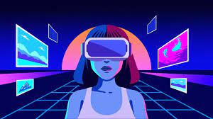
Τα κέντρα καινοτομίας θα ασχοληθούν με Θέματα Αιχμής
Ενδεικτικά αναφέρονται :
Metaverse (Το μετασύμπαν είναι μια έννοια ενός διαδικτυακού, τρισδιάστατου σύμπαντος που συνδυάζει πολλούς διαφορετικούς εικονικούς χώρους)
(Μετά-ανθρωπιστικές προοπτικές)
Εργαστήρια επαυξημένης πραγματικότητας (Augmented/Mixed Reality School Labs)
Εικονική Πραγματικότητα και Ρομποτική για τη διδασκαλία STEM
Ψηφιακός Γραμματισμός (με έμφαση στην κριτική προσέγγιση/αξιολόγηση της πληροφορίας, διαχείριση της υπερπληροφόρησης, ηθική και δεοντολογία στον κυβερνοχώρο, κα)
Εφαρμοσμένη επιστήμη (Παράδειγμα: Γνωρίζατε ότι οι πιλότοι πρέπει να χρησιμοποιούν μαθηματικά κάθε μέρα; Χρήση scratch, Lego και εννοιών STEM για προσομοίωση της πτήσης)
SΤΕΜ & κοινωνικές προκλήσεις Αντιμετώπιση σημαντικών κοινωνικών προκλήσεων, όπως εξάντληση ενεργειακών πόρων, αντιμετώπιση κλιματικής αλλαγής (Χρήση Ρομποτικής, ψηφιακοί βοηθοί, Scratch, Python)
Ψηφιακά Εκπαιδευτικά Παιχνίδια – Μεγάλα δεδομένα – Μηχανική Μάθηση

Slide 33
Ενδεικτικό Χρονοδιάγραμμα
Οριστικοποίηση/Ανάλυση Σχεδιασμού (6 μήνες)
Εκπόνηση τευχών δημοπράτησης διαγωνισμών (4 μήνες)
Υλοποίηση λογισμικών (16 μήνες)
Εγκατάσταση Περιφερειακών ΚΚ (12 μήνες)
Υλοποίηση υποδομών Εικονικού ΚΚ (14 μήνες)
Παρακολούθηση έργου και διάχυση Αποτελεσμάτων (36 μήνες)
Εσωτερική Αξιολόγηση - Εκπόνηση πλάνου Βιωσιμότητας (6 μήνες)
Πιλοτική Λειτουργία - Υποστήριξη Λειτουργίας (6 μήνες)
2023: Προκαταρκτικές ενέργειες
2024: Υλοποίηση διαγωνισμού και 2025: Πιλοτική Λειτουργία
33

Slide 35
Το Σχέδιο Δράσης της Ευρωπαϊκής Ένωσης για την Ψηφιακή Εκπαίδευση και την Ψηφιοποίηση των σχολείων (Digital Education Action Plan) επικαιροποιήθηκε το 2020
με κατευθυντήριες οδηγίες για την περίοδο 2021-2027.
Οι βασικές αλλαγές αφορούν στην ενσωμάτωση των νέων εξελίξεων στο χώρο της ψηφιακής εκπαίδευσης και την ενεργό συμμετοχή και ερευνητικών και πανεπιστημιακών φορέων, εκτός των σχολικών μονάδων.
Bασική παράμετρο του νέου επικαιροποιημένου Σχεδίου Δράσης αποτελεί η ανάγκη νέων δικτύων Internet υψηλής συνδεσιμότητας με τη δημιουργία ταχύτατου ευρυζωνικού δικτύου και άμεση, ελεύθερη πρόσβαση των σχολικών μονάδων σε αυτά.
https://education.ec.europa.eu/focus-topics/digital-education/action-plan

Slide 36
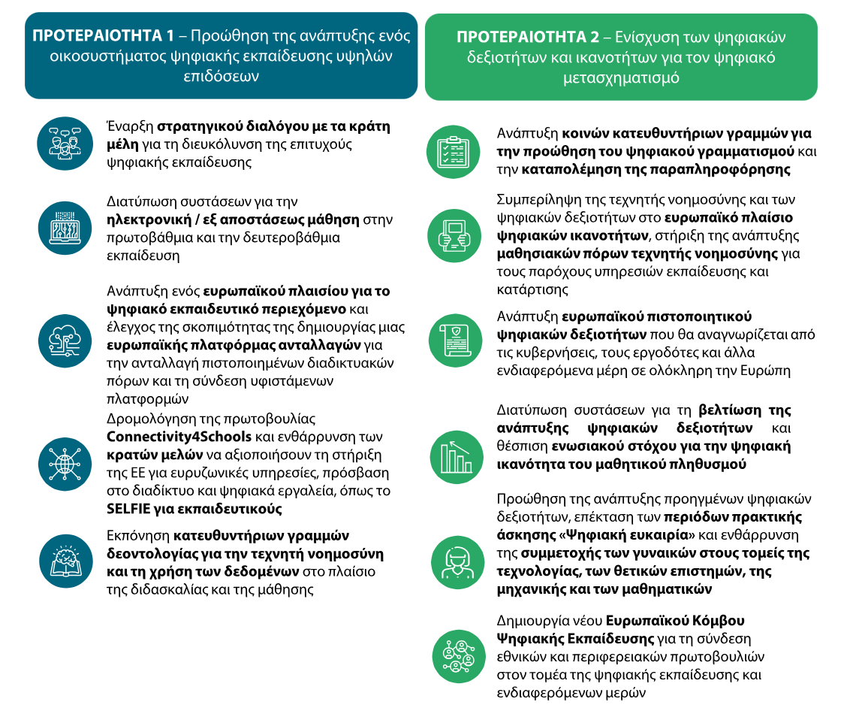
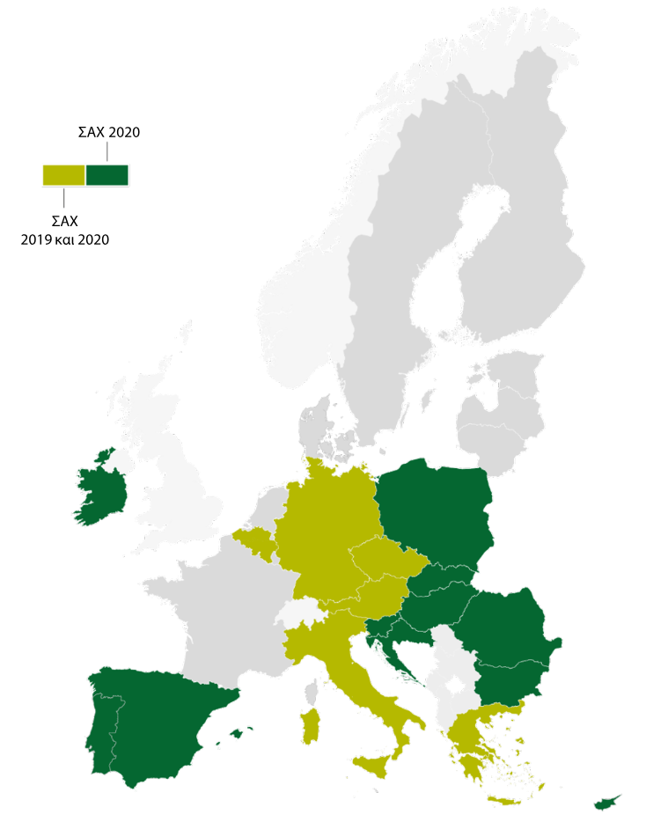
Οι προτεραιότητες του επικαιροποιημένου σχεδίου δράσης για την ψηφιακή εκπαίδευση (2021-2027)
Κράτη μέλη στα οποία απευθύνθηκαν ΣΑΧ σε σχέση με την ψηφιοποίηση των σχολείων
https://op.europa.eu/webpub/eca/special-reports/digitalisation-schools-11-2023/el/index.html

Slide 37
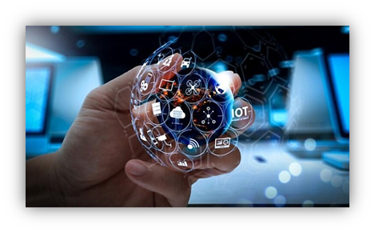
Digital Natives 2
Παρόλες, όμως, τις αναπτυγμένες δεξιότητες που έχουν, αρκετοί θεωρούν ότι η χρήση ψηφιακών μέσων στην εκπαιδευτική πρακτική, δεν βοηθά αυτή τη γενιά σε ανώτερες γνωστικές διεργασίες, όπως η εστίαση και η προσοχή (Crandall et al., 2015).
Από τις βασικές γνωστικές δεξιότητες είναι η προσοχή, δεξιότητα που καλούνται και οι μαθητές να καλλιεργήσουν. Η προσοχή είναι ύψιστης σημασίας καθώς μας εξασφαλίζει τη δυνατότητα να εστιάζουμε κάθε φορά σε συγκεκριμένο ερέθισμα και αυτό γιατί ο ανθρώπινος εγκέφαλος λόγω των περιορισμένων πόρων που διαθέτει πρέπει να επεξεργάζεται τις πληροφορίες επιλεκτικά. Επιπρόσθετα, βοηθά το άτομο να ανακαλεί από τη μνήμη του ανενεργές πληροφορίες οι οποίες απαιτούνται για τη διαχείριση και επίλυση διαφόρων καταστάσεων στην καθημερινότητά του.

Slide 38
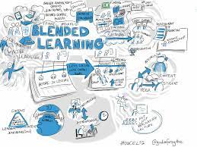
Μεικτά Μαθησιακά Περιβάλλοντα
Η χρήση των πολλαπλών σημειωτικών συστημάτων έρχεται να συνδεθεί με τα Μεικτά Μαθησιακά Περιβάλλοντα (Blended Learning Environments) (Edwards et al., 2019; Koper, 2014), ώστε μέσω της εμπλοκής των μαθητών σε πραγματικά και συμβολικά συστήματα να ενεργοποιούνται διαφορετικές γνωστικές διεργασίες.
Η σημειωτική σχετίζεται με τρεις βασικές έννοιες, κατά τους Mingers, Willcocks (2014): με την προσωπική νοηματοδότηση του μαθητή με την παραγωγή και ερμηνεία των σημάτων και των συμβόλων (personal world), με τον υλικό κόσμο (material world, σημειωτική σύστημα της οπτικής αναπαράστασης/ Ενσώματη Μάθηση), καθώς τα σημεία μπορούν να μεταδίδονται μέσω «φυσικών πόρων», δηλαδή της χρήσης του σώματος, των χειρονομιών κτλ. και με τον κοινωνικό κόσμο, διότι τα σημειωτικά συστήματα είναι και κοινωνικά νοηματοδοτούμενα.

Slide 39
Αναφορές / Παρουσιάσεις
1^{η} Παρουσίαση του σχεδιασμού του έργου και feedback από εκπαιδευτικούς: 6ο Πανελλήνιο Επιστημονικό Συνέδριο "Ένταξη και Χρήση των ΤΠΕ στην Εκπαιδευτική Διαδικασία", Πάτρα, 16-18 Σεπτεμβρίου 2022: Ανάπτυξη Κέντρων Καινοτομίας σε 13 Περιφερειακές Διευθύνσεις (Στρογγυλό τραπέζι: Καινοτόμες Τεχνολογικές Παρεμβάσεις που μπορούν να στηρίξουν περαιτέρω την Εκπαιδευτική Διαδικασία), Ζ. Σμυρναίου & Α. Βαγγελάτος
Σμυρναίου, Ζ. (2023). Εκπαίδευση & Καινοτομία: Ίδρυση Κέντρων Καινοτομίας στις 13 Περιφερειακές διευθύνσεις. 2ο συνέδριο IMPACT 2023 Innovation to the Market PAtras Conference on Technology transfer 18-19/07/2023.
Σμυρναίου, Ζ. (2023). Ψηφιακός Μετασχηματισμός στην Εκπαίδευση: Στρατηγικές και Εφαρμογές. Στην Ημερίδα: Ψηφιακή Μάθηση: Καινοτομία & Επιχειρηματικότητα Καινοτόμες λύσεις στην ψηφιακή εκπαίδευση με έδρα την Ελλάδα: διατήρηση ταλέντου και εξαγωγή τεχνολογίας στην παγκόσμια αγορά Θεματική «Ψηφιακός Μετασχηματισμός των Σχολείων» ΕΙΕ, 23/06/2023.
Σμυρναίου Z., Βαγγελάτος A., Κωστίκας I. (2023), Κέντρα Καινοτομίας: Αξιοποίηση του Ευρωπαϊκού Πλαισίου για τον Ψηφιακό Μετασχηματισμό στην Εκπαίδευση, 15o Διεθνές Συνέδριο Η Πληροφορική στην Εκπαίδευση (15th CIE 2023), 3 – 5 Νοεμβρίου 2023
Komninos, T., Paraskevas, M., Smyrnaiou, Z. and Serpanos, D. (2022). "Cyberphysical Systems in K–12 Education," in Computer, vol. 55, no. 5, pp. 81-84, May 2022, doi: 10.1109/MC.2022.3158165
Smyrnaiou, Z., Liapakis, A., & Bougia, A. Ethical Use of Artificial Intelligence and New Technologies in Education 5.0. J Artif Intell Mach Learn & Data Sci, 1(4), 119-124.
Μαρία Παπαδοπούλου - Ζαχαρούλα Γ. Σμυρναίου (2023). Δεξιότητες του 21ου αιώνα και ψηφιακές ανθρωπιστικές επιστήμες, Εκδόσεις Ηρόδοτος
Σας
ευχαριστώ!

